Slide 1
Soutenir le projet
SAM Le Réseau des Aidants !
… pour un avenir plus solidaire !
Notes:
Marine SALOU Directrice de de Sam le réseau des aidants
SAM le réseau des aidants est
une jeune ASBL qui existe depuis un peu plus de 3 ans
créée à l'initiative d'acteurs de la solidarité de proximité que sont Télé secours ASBL actif 35 ans dans le secteur de l’autonomie à domicile avec sa célèbre « Allo Mme Laurent » et Aidant Proches Bxl que vous connaissez tous
In put de départ
Concevoir et développer un outil pour prévenir l’épuisement notamment l’épuisement lié à la recherche d’information.
« Un outil de prévention en vue de lutter contre l'épuisement lié aux recherches d'informations autour de la perte d'autonomie! »
L’annonce d’une maladie, d’un handicap, d’un accident, le vieillissement les soucis liés à la santé mentale … ne sont pas concomitante avec la livraison d’un package d’informations utiles pour faire face à votre nouvelle réalité !
Le Grand Public n’est pas toujours au fait des réalités inhérentes à ses pathologies
Hors une étude menée en 2016 par l’université d’Hasselt met en avant que l’accès à l’information et le sentiment d’être partenaires sont des leviers pour prévenir l’épuisement
Hors une étude menée en 2016 par l’université d’Hasselt met en avant que l’accès à l’information et le sentiment d’être partenaires sont des leviers pour prévenir l’épuisement

Slide 2
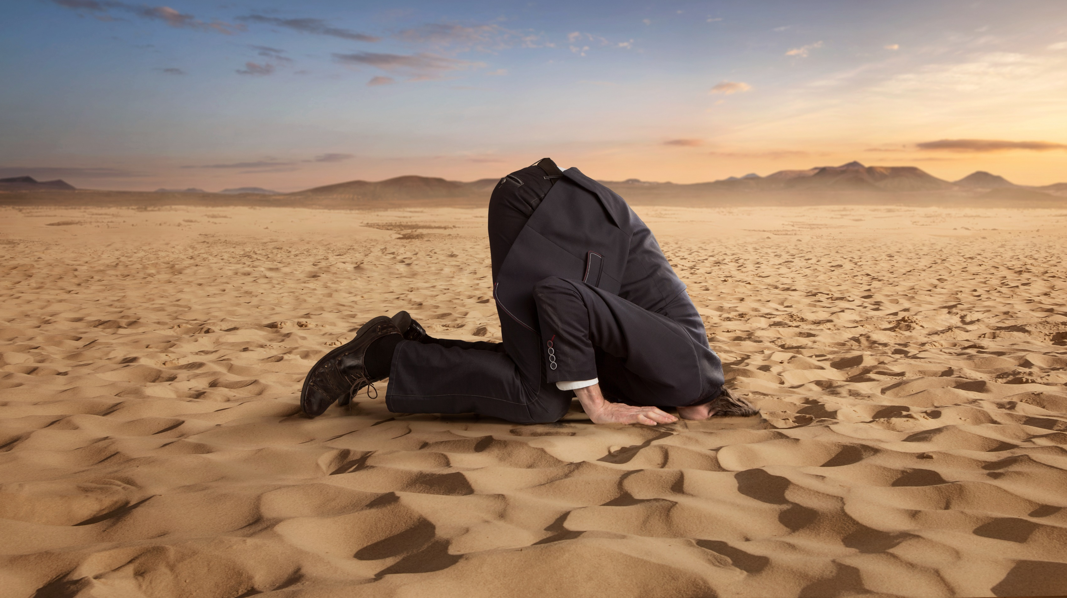
Vieillissement de la population…Maladies chroniques… Handicap … Santé mentale… Des enjeux pour nos sociétés occidentales !
Aujourd’hui et demain …. Tous concernés !

Slide 3
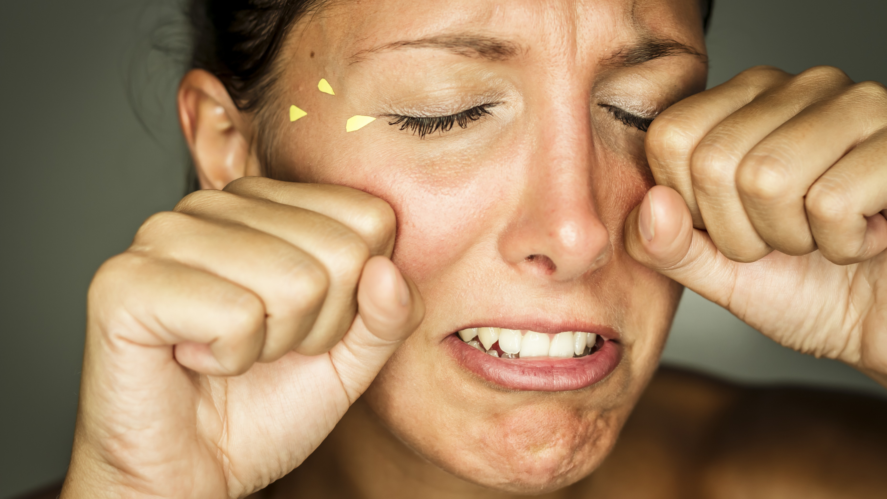
Communication adaptée ? Actuellement ces thématiques toujours traitées sous le même angle : susciter la compassion… ou autre approche : diffuser des discours rationnels « il faut faire comme ceci ou comme cela » …
Des strategies qui ne génèrent pas d’identification …d’engagement… de changement…
Notes:
Approches classiques considère l'Homme tel qu'on voudrait qu'il soit (rationnel et cartésien)
Faites du sport
Mangez 5 fruits et légumes par jour
Ne mangez plus de viandes c’est cancérigène
Vous êtes aidants proches faites vous aidez …

Slide 4
🔧 Un premier levier de changement :
🗣️La Communication positive autour de ces sujets ! 📣
Traiter ces thématiques différemment :
🐢 Créer une identité (la tortue SAM) décomplexée banalisant et positivant la proposition🙋‍♀️ et la demande d’aide🙋‍♂️…
… ⚠️sans minimiser les difficultés du quotidien !

Slide 5
Sensibiliser sans faire fuir ! 🙉 🙊🙈
Agir en prévention … faciliter l’échange
(si possible avant que la situation ne s’aggrave)
Eviter l’épuisement
(en facilitant l’accès à l’information)

Slide 6
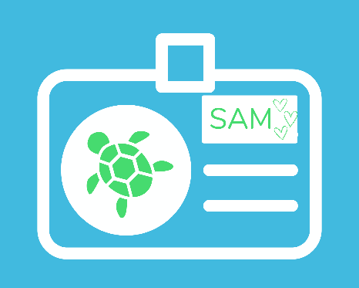
Concrètement ça donne quoi …?
Création de l’identité : SAM !
Basée sur sourire et identification
Un symbole : petite tortue 🐢 solidaire
Un prénom : SAM
Des personnalités publiques ✨ 📺
Notes:
Briser le silence
Amener vers …
Briser l’isolement …

Slide 7
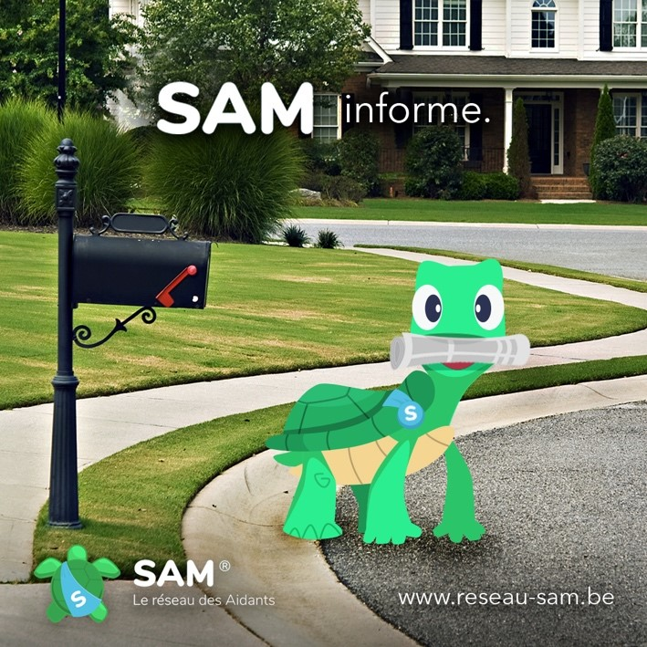
Création de l’identité SAM SAM La petite tortue courageuse solidaire portant son Monde sur le dos !

Slide 10
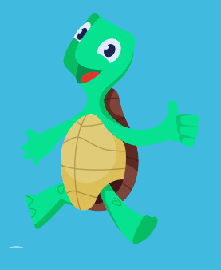
Et ça fonctionne !
Couverture media au RDV
+ d’1 million de personnes touchées en 4 ans
+ 20% de fréquentation chaque année

Slide 12
Deuxième levier : Aider concrètement ceux qui aident !
Outils vecteurs de solidarités :
🌏Moteur de recherche dédié : le « Google » des SAM
📞 Permanence téléphonique 7/7
⚖️ Permanence juridique du jeudi
🎥 Vidéos explicatives …
📅 Evénements dédiés à l’information
(Sam Café, Journée autonomie à domicile…)

Slide 13
Concrètement ça donne quoi …?

Slide 14
Et ça fonctionne !
80 métiers référencés …
de l’aide, du soin, de l’adaptation du domicile, des loisirs adaptés, de la mode adaptée, de l’assistance sociale, du secteur mutualiste, des asbl de quartier… de patients…etc
de l’indépendant à l’asbl en passant par la SPRL et les grands groups
+ de 4000 professionnels inscrits
+ 800 sites référencés
Tous concernés …tous solidaires… tous SAM !

Slide 15
SAM LE RESEAU DES AIDANTS pour un avenir plus solidaire …
création de solidarités

Slide 17
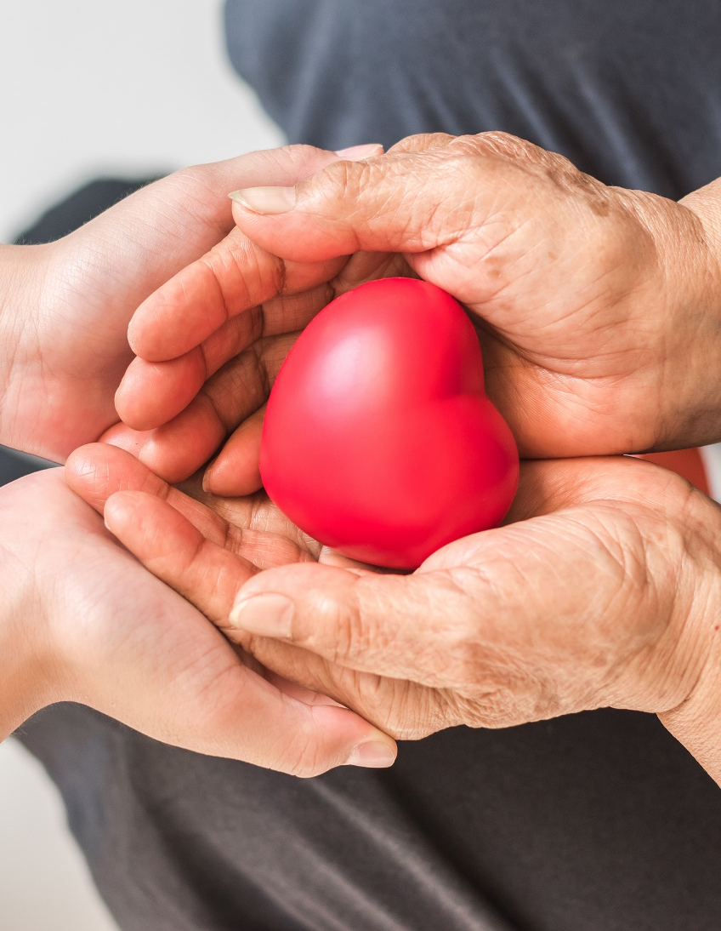
Concrètement comment soutenir le projet SAM ?
Un projet en recherche de soutiens financiers pour :
Communication (sensibilisation, identité SAM, placement médias, organisation d’événements, …);
Développement, stabilisation et alimentation en données de l’outil (moteur de recherche), ligne téléphonique, assistance juridique.
Un projet en recherche de bénévoles !

Slide 18
MERCI POUR VOTRE ATTENTION
marine.salou@reseau-sam.be
www.reseau-sam.be

